Slide 1
2022年同济大学大学生双创项目学生课题申报及立项操作指南 2022年学生自主申报课题流程

Slide 2
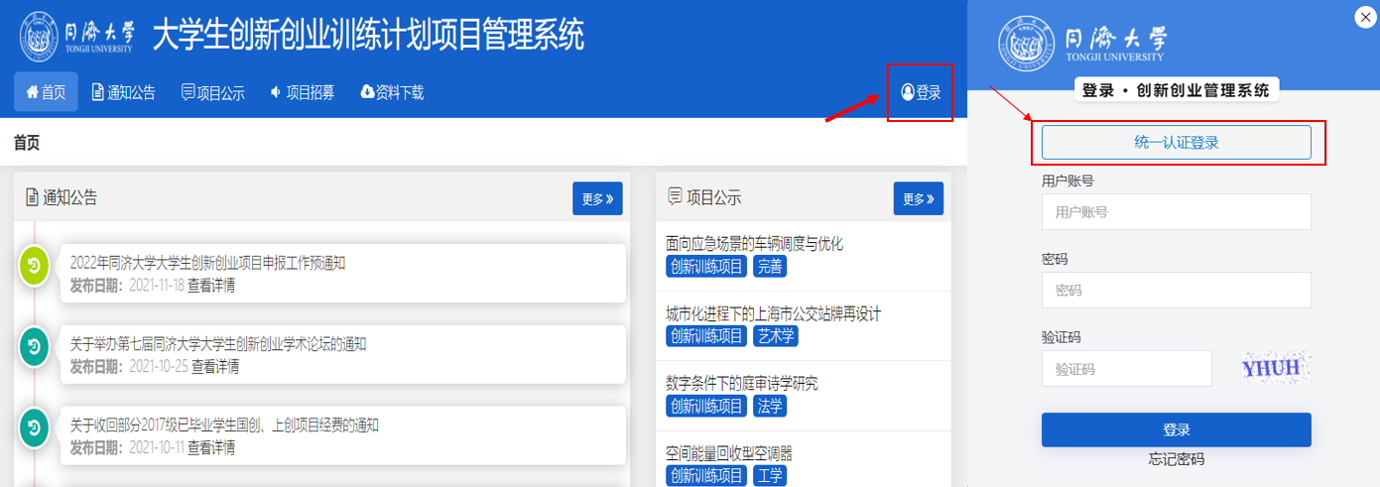
步骤1 系统登录
1. 系统地址：http://cxcy.tongji.edu.cn/（校内网访问，外网访问需要连接学校vpn）
2. 建议使用谷歌Google Chrome浏览器或者火狐Firefox浏览器
3. CXCY系统支持统一身份认证登录（推荐）

Slide 3
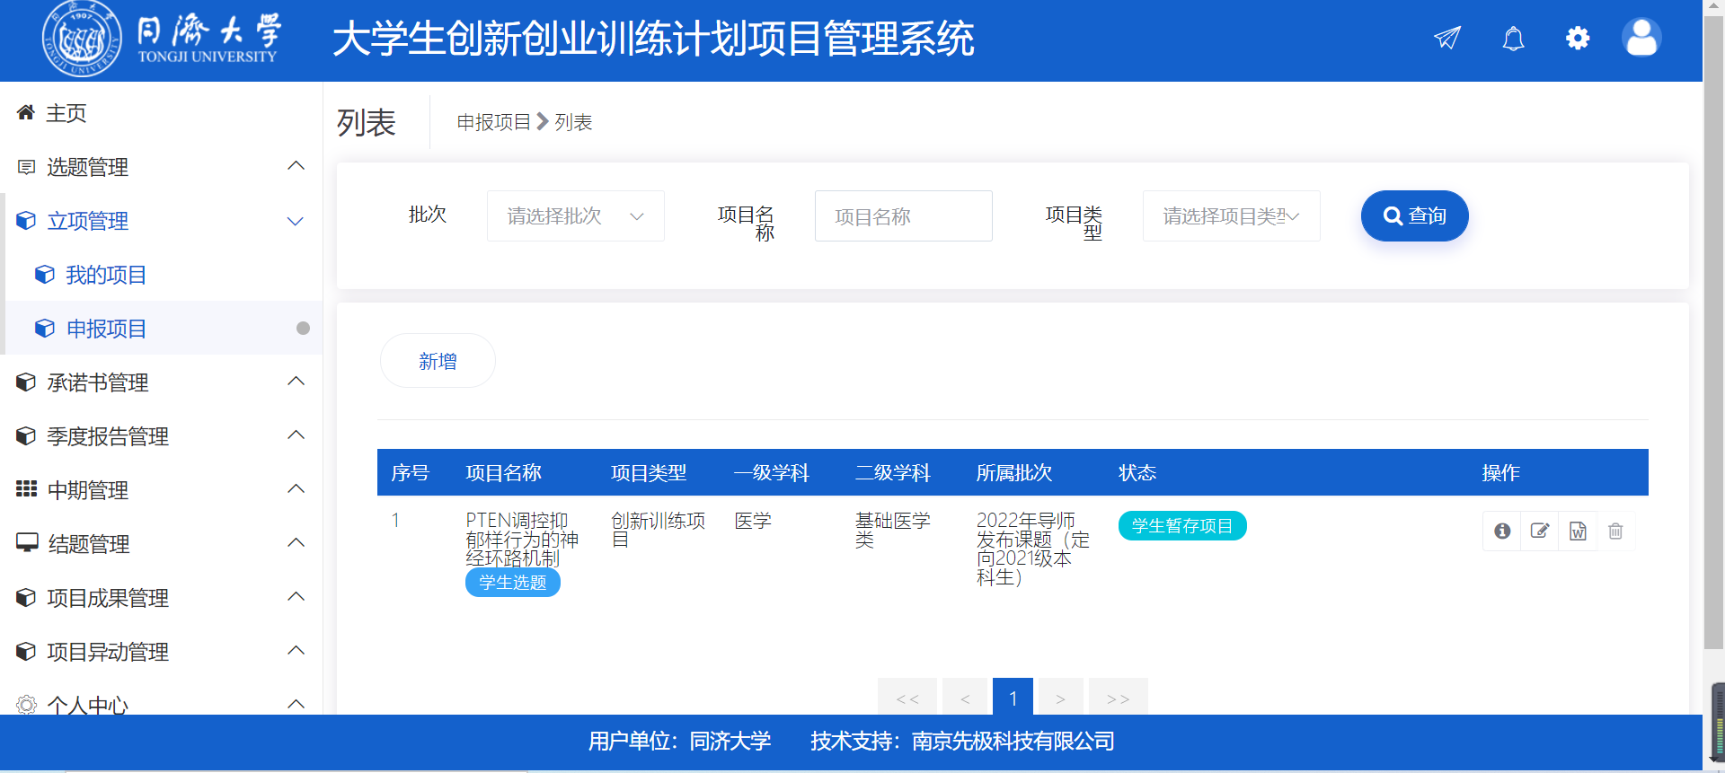
以项目组为单位，由项目第一主持人按照以下路径填写：

Slide 4
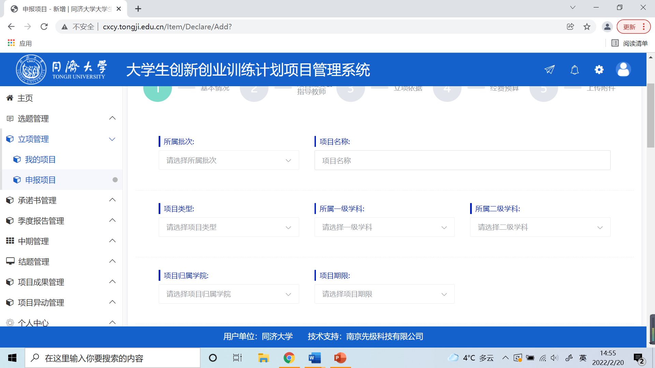
请选择“2022学生自主申报课题”
选择导师所在学院作为项目归属学院

Slide 5
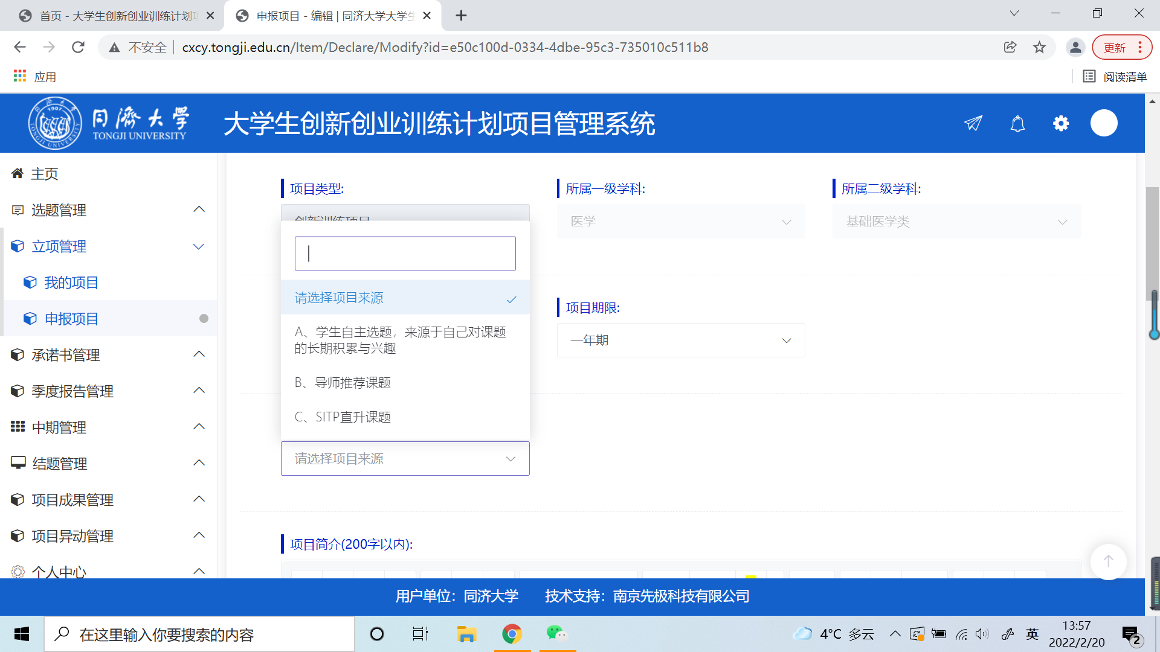
按照项目实际情况进行选择

Slide 6
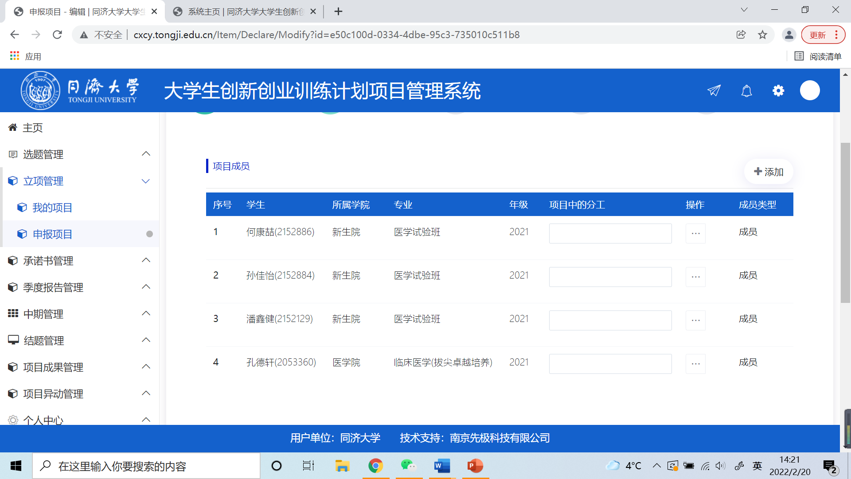
如果邀请了新的小伙伴加入团队，请点击“添加”进行完善

Slide 7
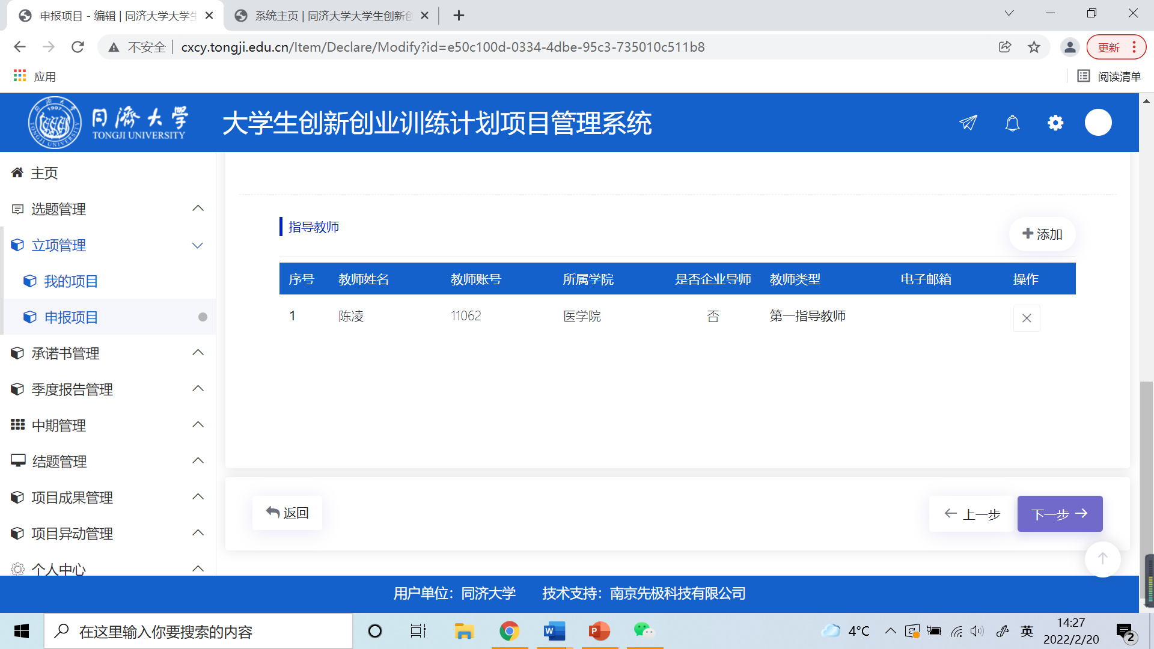
如果邀请了其指导老师，请点击“添加”进行完善，
最多不超过2位。

Slide 8
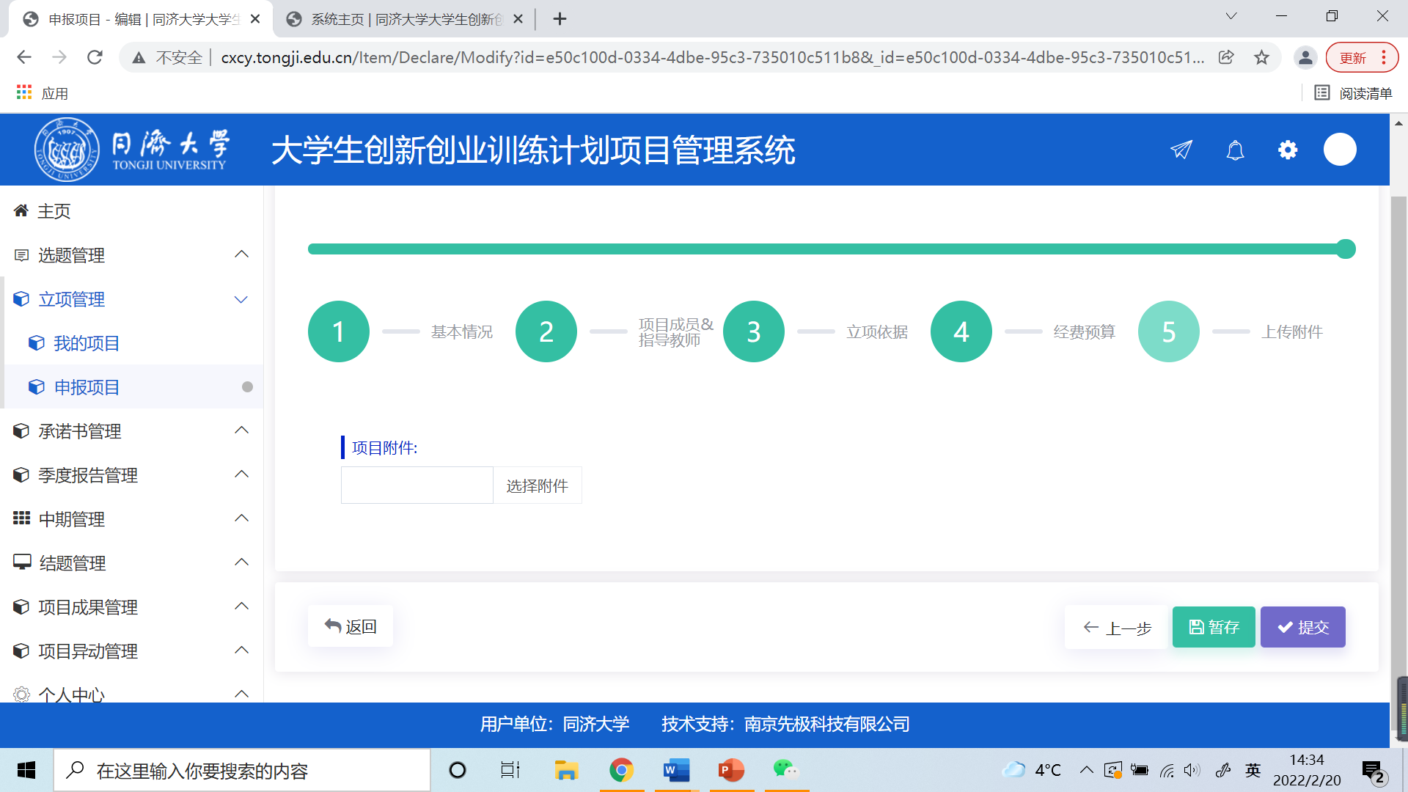
若您不确定填写的内容为定稿可点击“暂存”
按照要求全部填写完成后，请点击“提交”

Slide 9
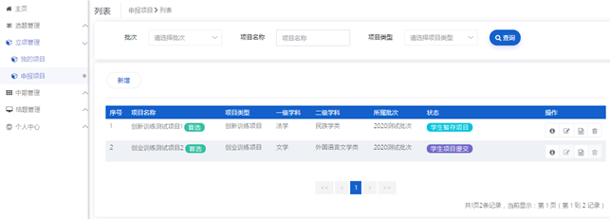
暂存后还可以不断修改申请书的内容，如下图中第一条项目所示；提交后则不能修改申请书中内容，如下图中第二条项目所示，此时可联系或者提醒指导教师进行审核。（ddl：2022年3月15日）

